Slide 1
Le développement cross plateforme avec Xamarin
Module 9 – Notions avancées de Xamarin.Forms

Slide 2
Notions avancées de Xamarin.Forms
Objectifs
Savoir mettre en places des listes avec Xamarin.Forms
Utiliser la navigation pour créer un parcours utilisateur
Interroger une API disponible sur Internet
Comprendre l’intérêt du pattern MVVM face à MVC

Slide 3
Notions avancées de Xamarin.Forms
Les listes
Une application mobile est composée de deux éléments fondamentaux : les listes et les formulaires
Les listes permettent d’afficher un fil d’actualité, une série d’options et de paramètres, des photos, des nouvelles, des récompenses gagnées dans un jeu, etc.

Slide 4
Notions avancées de Xamarin.Forms
Les listes
Avec les technologies natives, les listes sont difficiles à mettre en œuvre et demande de faire appel à des notions et des composants difficiles d’accès
Grâce au XAML et à la surcharge native proposée par Xamarin.Forms, la création de liste est une étape rendue simple et efficace

Slide 5
Notions avancées de Xamarin.Forms
Les listes
Xamarin.Forms repose sur trois outils pour restituer une liste :
- Le composant ListView
- Un template pour chaque cellule de la liste
- Une source de données

Slide 6
Notions avancées de Xamarin.Forms
Les listes
Le composant ListView s’insère comme n’importe quelle autre balise XAML.
Un nom doit lui être associé pour injecter plus tard la source de données depuis le contrôleur.
<ListView x:Name="MaListe">
<ListView.ItemTemplate>
<DataTemplate>
</DataTemplate>
</ListView.ItemTemplate>
</ListView>

Slide 7
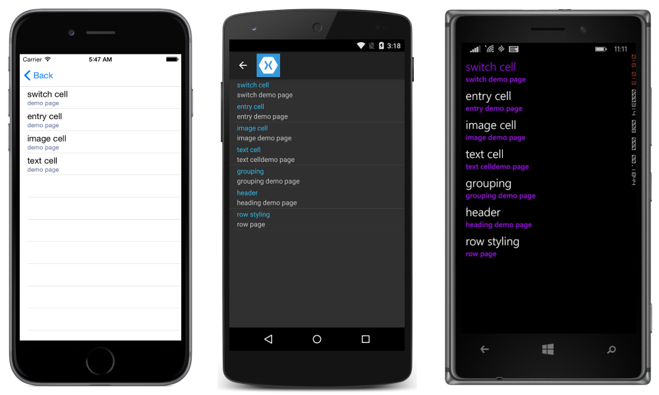
Notions avancées de Xamarin.Forms
Les listes
Le TextCell présente deux lignes : la première pour afficher un titre, la seconde pour afficher une description
<TextCell Text="…" TextColor="…" Detail="…" DetailColor="…" />

Slide 8
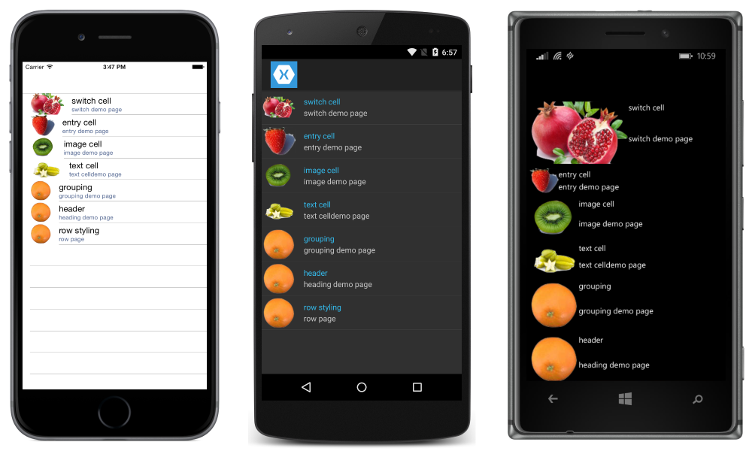
Notions avancées de Xamarin.Forms
Les listes
L’ImageCell est une extension du TextCell qui propose en complément d’afficher une image sur le côté gauche
<ImageCell Text="…" TextColor="…" Detail="…" DetailColor="…" ImageSource="…" />

Slide 9
Notions avancées de Xamarin.Forms
Les listes
Pour alimenter la liste, une Collection doit être fournie comme source de données. Il est ensuite nécessaire de faire correspondre chaque attribut de la cellule avec un attribut de la source données.
Cette opération est réalisée grâce à un mécanisme de Binding proposé par Xamarin.Forms qui va permettre d’injecter une valeur en provenance d’un objet dans un attribut XAML, à travers un pattern Observer.

Slide 10
Notions avancées de Xamarin.Forms
Les listes
La première étape consiste à créer une classe représentant la structure de données
namespace CoursXamarin
{
public class Contact
{
public String Nom { get; set; }
public String Prenom { get; set; }
public String Avatar { get; set; }
}
}

Slide 11
Notions avancées de Xamarin.Forms
Les listes
La deuxième étape consiste à lier les attributs de la classe qui servira de source de données avec le template
<ListView x:Name="MaListe">
<ListView.ItemTemplate>
<DataTemplate>
<ImageCell Text="{Binding Nom}" TextColor="Black"
Detail="{Binding Prenom}" DetailColor="Gray"
ImageSource="{Binding Avatar}" />
</DataTemplate>
</ListView.ItemTemplate>
</ListView>

Slide 12
Notions avancées de Xamarin.Forms
Les listes
Pour terminer, le contrôleur doit injecter une source de données sous forme de Collection dans la ListView
public MainPage()
{
InitializeComponent();
ObservableCollection<Contact> contacts = new ObservableCollection<Contact>();
contacts.Add(new Contact { Nom = "Dupont", Prenom = "Jean",
Avatar = "jean.jpg" });
contacts.Add(new Contact { Nom = "Duval", Prenom = "Alice",
Avatar = "alice.jpg" });
this.MaListe.ItemsSource = contacts;
}

Slide 13
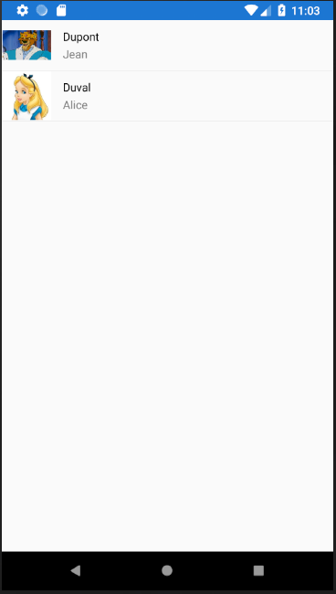
Notions avancées de Xamarin.Forms
Les listes
La liste s’affiche alors à l’écran

Slide 14
Notions avancées de Xamarin.Forms
Les listes personnalisées
La plupart du temps, l’utilisation de listes de type TextCell ou ImageCell est insuffisant
Xamarin.Forms propose d’utiliser un template personnalisé pour déterminer l’affichage d’une ligne de la liste

Slide 15
Notions avancées de Xamarin.Forms
Les listes personnalisées
Pour commencer à détailler un template personnalisé, il suffit d’utiliser le type de cellule ViewCell
Attention, une ViewCell ne peut avoir qu’un seul enfant direct : on utilise alors un layout

Slide 16
Notions avancées de Xamarin.Forms
Les listes personnalisées
<ListView x:Name="maListe">
<ListView.ItemTemplate>
<DataTemplate>
<ViewCell>
<StackLayout BackgroundColor="#eee" Orientation="Vertical">
<StackLayout Orientation="Horizontal">
<Image Source="{Binding image}" />
<Label Text="{Binding title}" TextColor="#f35e20" />
<Label Text="{Binding subtitle}"
HorizontalOptions="EndAndExpand" TextColor="#503026" />
</StackLayout>
</StackLayout>
</ViewCell>
</DataTemplate>
</ListView.ItemTemplate>
</ListView>

Slide 17
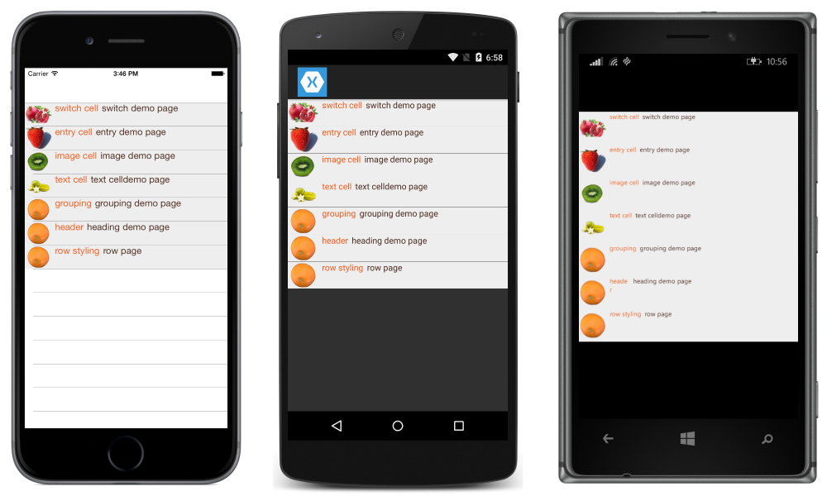
Notions avancées de Xamarin.Forms
Les listes personnalisées

Slide 19
Créer une liste de titres de musique
Notions avancées de Xamarin.Forms
Ajouter une ListView à la page
Créer un modèle de données permettant de stocker des morceaux de musique
Utiliser une ImageCell pour afficher les titres de musique
Créer une ViewCell personnalisée pour afficher les titres de musique

Slide 20
Notions avancées de Xamarin.Forms
La navigation
La navigation est gérée de manière très simple dans Xamarin.Forms
Après avoir lancé la page principale dans une page de navigation NavigationPage, il suffit d’ajouter ou de supprimer des pages dans la pile de navigation

Slide 21
Notions avancées de Xamarin.Forms
La navigation
La première étape pour activer la navigation est d’encapsuler la page lancée par défaut par une NavigationPage dans le fichier App.xaml.cs
public App()
{
InitializeComponent();
MainPage = new NavigationPage(MainPage());
}

Slide 22
Notions avancées de Xamarin.Forms
La navigation
Par la suite, pour naviguer d’une page à l’autre, il suffit de l’instancier et demander au contrôleur de navigation de présenter la page à l’écran
async void OnBoutonSuivantClicked(object sender, EventArgs e) {
await Navigation.PushAsync (new PageSuivante());
}

Slide 23
Notions avancées de Xamarin.Forms
La navigation
Pour retourner à une page précédente, le contrôleur de navigation présente une méthode PopAsync
async void OnBoutonRetourClicked (object sender, EventArgs e) {
await Navigation.PopAsync ();
}

Slide 24
Notions avancées de Xamarin.Forms
La navigation
Il est également possible de revenir à la première page avec la méthode PopToRoot du contrôleur de navigation
async void OnBoutonAccueilClicked(object sender, EventArgs e) {
await Navigation.PopToRootAsync ();
}

Slide 25
Notions avancées de Xamarin.Forms
La navigation
S’il est nécessaire de passer une donnée à la page suivante lors de la navigation, il faut ajouter un paramètre au constructeur de la nouvelle page
public NouvellePage(string id) { InitializeComponent ();
idArticle = id;
}
async void OnBoutonSuivantClicked(object sender, EventArgs e) {
await Navigation.PushAsync (new NouvellePage("abcdefg"));
}

Slide 27
Créer une page de détails pour chaque musique
Notions avancées de Xamarin.Forms
Créer une nouvelle page depuis Visual Studio
Intégrer la page principale dans un contrôleur de navigation
Naviguer de la liste vers la page de détails
Revenir vers la liste depuis la page de détails

Slide 28
Notions avancées de Xamarin.Forms
Interroger une API
Une application mobile fonctionne rarement de manière autonome, elle fait généralement appel à un serveur distant
La tendance actuelle consiste à exposer une API REST qui permet de lire, créer, modifier et supprimer des ressources, en s’appuyant sur le protocole HTTP et le format JSON

Slide 29
Notions avancées de Xamarin.Forms
Interroger une API
Application web
API REST
Serveur d’application
Internet
BDD

Slide 30
Notions avancées de Xamarin.Forms
Interroger une API
Pour réaliser des appels à une API REST avec Xamarin, il suffit d’intégrer les modules Microsoft.Net.Http et Newtonsoft.Json via NuGet
Ces packages exposent des méthodes qui gèrent la communication avec le serveur, l’encodage et le décodage des informations

Slide 31
Notions avancées de Xamarin.Forms
Interroger une API
Il faut également développer les classes qui permettront de décoder les informations renvoyées par l’API et les manipuler à travers un objet
public class RendezVous
{
public string Description { get; set; }
public string Date { get; set; }
public bool isAccepte { get; set; }
}

Slide 32
Notions avancées de Xamarin.Forms
Interroger une API
Une méthode async permet ensuite d’interroger l’API et de récupérer un objet en retour
public async Task<List<RendezVous>> GetRendezVousAsync()
{
HttpClient client = new HttpClient();
var response = await client.GetStringAsync("http://localhost:5000/api/rdv");
var todoItems = JsonConvert.DeserializeObject<List<RendezVous>>(response);
return todoItems;
}

Slide 33
Notions avancées de Xamarin.Forms
Interroger une API
Une liste d’API accessibles librement et gratuitement est disponible sur GitHub
https://github.com/toddmotto/public-apis

Slide 35
Interroger une API pour récupérer des citations
Notions avancées de Xamarin.Forms
Intégrer les packages Microsoft.Net.Http et Newtonsoft.Json via NuGet
Trouver une API de citations sur le dépôt GitHub qui référence les API publiques
Modéliser la réponse de l’API sous forme de classes
Interroger une API et afficher le résultat à l’écran

Slide 36
Notions avancées de Xamarin.Forms
Le pattern MVVM
Le pattern MVC peut parfois montrer ses limites lorsqu’il est utilisé en contexte multiplateforme.
C’est par exemple le cas lorsqu’il faut bien isoler les responsabilités du service et du contrôleur.
Le contrôleur se vide alors au bénéfice (ou détriment) du service : le contrôleur ne sert alors plus que de relais entre le service et la vue
Le service se retrouve de son côté surchargé de méthodes métier, de contrôles de surface et de transformations de données

Slide 37
Notions avancées de Xamarin.Forms
Le pattern MVVM
Le pattern MVVM propose de délaisser le contrôleur qui, dans le cas de Xamarin native, est redéveloppé pour chaque plateforme, et de le remplacer par un ViewModel.
Ce ViewModel a pour rôle de centraliser les réponses à des évènements et de mettre à disposition les données à afficher.

Slide 38
Notions avancées de Xamarin.Forms
Le pattern MVVM
View
(Android)
View
(XAML)
View
(iOS)
Code multiplateforme
ViewModel
Model
(Service)

Slide 39
Notions avancées de Xamarin.Forms
Le pattern MVVM
La révolution que propose MVVM est que la vue va s’alimenter automatiquement auprès du ViewModel.
Cette opération, appelée Binding, utilise le pattern Observer pour récupérer automatiquement les mises à jour qui seraient effectuées dans le ViewModel.
Le contrôleur n’a donc plus besoin de récupérer une référence vers chaque composant et de mettre à jour ses informations : la vue s’en charge elle-même.

Slide 40
Notions avancées de Xamarin.Forms
Le pattern MVVM
Pour mettre en place MVVM, il faut donc utiliser le pattern Observer.
Le framework .NET propose des classes utilitaires pour gérer les abonnements (de la vue) et notifier des changements

Slide 41
Notions avancées de Xamarin.Forms
Le pattern MVVM
class ClockViewModel : INotifyPropertyChanged {
DateTime dateTime;
public event PropertyChangedEventHandler PropertyChanged;
public ClockViewModel() { this.DateTime = DateTime.Now; }
public DateTime DateTime {
set { if (dateTime != value) {
dateTime = value;
if (PropertyChanged != null) {
PropertyChanged(this,
new PropertyChangedEventArgs("DateTime"));
}
}
}
get { return dateTime; }
}
}

Slide 42
Notions avancées de Xamarin.Forms
Le pattern MVVM
Le Binding est en tout point similaire à celui utilisé pour la mise en place des listes.
Il suffit d’indiquer à la vue quelle instance de ViewModel lui est associée et, grâce au Binding, elle se chargera de récupérer les données et de contracter les abonnements qui l’informeront de changements dans le ViewModel.

Slide 43
Notions avancées de Xamarin.Forms
Le pattern MVVM
<ContentPage xmlns="http://xamarin.com/schemas/2014/forms" xmlns:x="http://schemas.microsoft.com/winfx/2009/xaml"
xmlns:local="clr-namespace:XamlSamples;assembly=XamlSamples" x:Class="XamlSamples.ClockPage"
Title="Clock Page">
<ContentPage.BindingContext>
<local:ClockViewModel/>
</ContentPage.BindingContext>
<Label Text="{Binding DateTime, StringFormat='{0:T}’} »
FontSize="Large" HorizontalOptions="Center" VerticalOptions="Center">
</Label>
</ContentPage>

Slide 44
Notions avancées de Xamarin.Forms
Le pattern MVVM
L’autre intérêt de MVVM est de pouvoir exécuter des commandes directement dans le ViewModel.
De cette manière, même les interactions utilisateur sont déportées dans le ViewModel et n’ont plus à être codées dans le contrôleur (potentiellement dupliqué pour chaque plateforme).

Slide 45
Notions avancées de Xamarin.Forms
Le pattern MVVM
class ClockViewModel : INotifyPropertyChanged {
public ICommand ResetHourCommand { protected set; get; }
public ClockViewModel() {
ResetHourCommand = new Command(() => { this.DateTime = DateTime.Now;
});
}

Slide 46
Notions avancées de Xamarin.Forms
Le pattern MVVM
Les commandes peuvent également recevoir des arguments, qui sont passés au moment du déclenchement de l’évènement.
class ClockViewModel : INotifyPropertyChanged {
public ICommand SetHourCommand { protected set; get; }
public ClockViewModel() {
SetHourCommand = new Command<string>((hour) => { …
});
}

Slide 47
Notions avancées de Xamarin.Forms
Le pattern MVVM
Au niveau de la vue XAML, la logique reste la même que pour l’affichage de données depuis le ViewModel grâce au Binding.
<Button Text="Reset" Command="{Binding ResetHourCommand}" />
<Button Text="Set 12:00" Command="{Binding SetHourCommand}" CommandParameter="12:00" />

Slide 48
Notions avancées de Xamarin.Forms
Le pattern MVVM
Le pattern MVVM permet d’aller plus loin dans la mutualisation du code et d’introduire les fondements de la programmation réactive.
Son utilisation nécessite néanmoins : - plus de technicité, - la mise en place de frameworks externes dans le cas de projets Xamarin.Native - de changer la manière du développeur de concevoir les applications par rapport à MVC.
Les applications Xamarin.Forms sont souvent réalisées à l’aide de MVVM
Les applications Xamarin.Native, les applications de type POC ou les petites applications reposent souvent sur MVC
Notes:
Le pattern MVVM permet donc de pousser plus loin la mutualisation du code et d’introduire les fondements de la programmation réactive
Son utilisation nécessite néanmoins plus de technicité, la mise en place de frameworks externes dans le cas de projets Xamarin.Native et impose au développeur de changer sa manière de concevoir les applications par rapport à MVC
Les applications Xamarin.Forms sont souvent réalisées à l’aide de MVVM, mais les applications Xamarin.Native ou les applications de type POC ou les petites applications reposent souvent sur MVC

Slide 49
Construire une liste et utiliser la navigation
Notions avancées de Xamarin.Forms

